Slide 1
FastType
Автор: Узденов Рустам Шамилевич

Slide 2
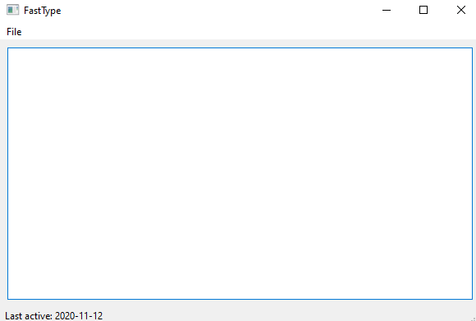
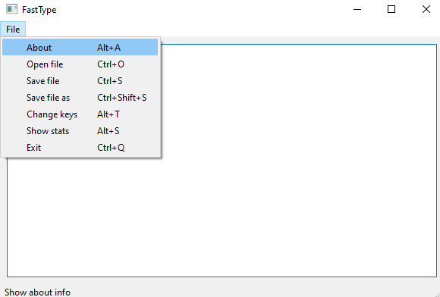
FastType – текстовый редактор, который позволяет легко открывать, редактировать и сохранять txt-файлы. Также есть возможность легко изменять у выделенного текста нажатые символы (пример: Ghbdtn? vbh! → Привет, мир!) В нижней части экрана есть панель вывода важной информации: дата последней активации приложения, подсказки, сообщение об ошибках и.т.д. . А еще FastType умеет выводить смешные картинки и имеет интересную навигацию! Все функции можно вызывать с помощью специальных горячих клавиш (работает стабильно только на Windows).

Slide 3
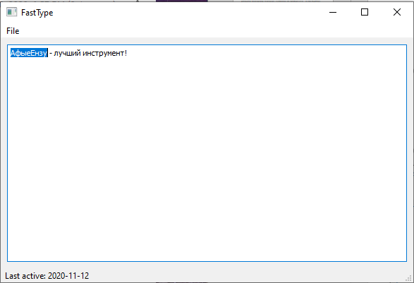
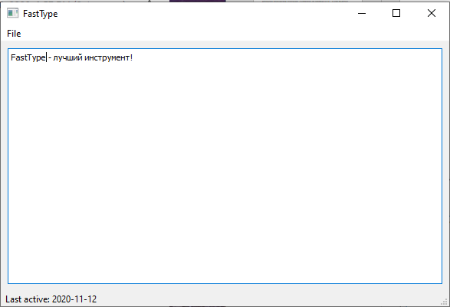
FastType поможет людям, которые:
Пишут много текстов на двух языках(русский и английский)
Хотят избавлять тексты от шрифтов, гиперссылок и других декораций
Введут активную учебу и часто взаимодействуют с txt-файлами

Slide 4
Реализация проекта

Slide 5
Технологии: itertools, pyqt5, qt designer, datetime, sqlite3, sys, random.
Файлы:
pic (папка картинок)
.vscode (папка с настойками python для vs code)
__pycashe__ (системные файлы python, байткод в файлах .pyc)
about_design.py (дизайн второго окна)
main_design.py (дизайн главного окна)
base.db (база данных с 3 таблицами)
pic.py (обработка фотографий)
main.py (главный файл программы)
requirements.txt (файл для скачивания нужных библиотек).

Slide 6
Base.db:
1)letters (наборы букв)
2)shortcuts (быстрые комнды)
3)stat (дата последней активации приложения)
qApp(pyqt5)
Itertools (метод zip_longest)
QAction
QFileDialog
# -*- coding: utf-8 -*-
QPixmap

Slide 7
Возможности для доработки и развития:
Улучшение дизайна
Возможность редактировать другие файлы кроме .txt
Возможность изменение горячих клавиш
Добавить .pyi файлы
Смена тем

